Slide 1
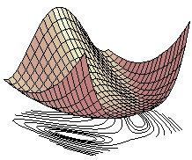

Study of the reaction mechanism in Mandelate Racemase enzyme: Reaction path and dynamical sampling approaches
Xavier Prat Resina
30 d’abril de 2004

Slide 2
Sumari:
0.Introducció: l’enzim Mandelat Racemasa
1.Estudi del mecanisme (I): MEP
2.Disseny d’un optimitzador (I): RFO en QM/MM
3.Disseny d’un optimitzador (II): Micro-iteratiu
4.Estudi del mecanisme (II): Energia lliure
  Xavier Prat-Resina, Josep Maria Bofill, Angels González-Lafont, and José Maria Lluch.
  Geometry optimization and transition state search in enzymes:
  Different options in the micro-iterative method.
  Int. J. Quant. Chem., 98 (4):367-377, 2004
  Xavier Prat-Resina, Angels González-Lafont, and José Maria Lluch.
  How important is the refinement of transition state structures in enzymatic reactions?
  J. Mol. Struct. (Theochem), 632:297-307, 2003.
  Xavier Prat-Resina, Mireia Garcia-Viloca, Angels González-Lafont, and José Maria Lluch.
  On the modulation of the substrate activity for the racemization catalyzed by
  mandelate racemase enzyme. a QM/MM study.
  Phys. Chem. Chem. Phys., 4:5365-5371, 2002.
  Xavier Prat-Resina, Angels González-Lafont, and José Maria Lluch.
  Exploring Mandelate Racemase Reactivity with QM/MM methods.
  en preparació
  Xavier Prat-Resina, Mireia Garcia-Viloca, Gérald Monard, Angels González-Lafont,
  José Maria Lluch, Josep Maria Anglada, and Josep Maria Bofill.
  The search for stationary points on a QM/MM potential-energy surface.
  Theor. Chem. Acc., 107:147-153, 2002

Slide 3
0.Introducció: l’enzim Mandelat Racemasa
1.Estudi del mecanisme (I): MEP
2.Disseny d’un optimitzador (I): RFO en QM/MM
3.Disseny d’un optimitzador (II): Micro-iteratiu
4.Estudi del mecanisme (II): Energia lliure

Slide 4
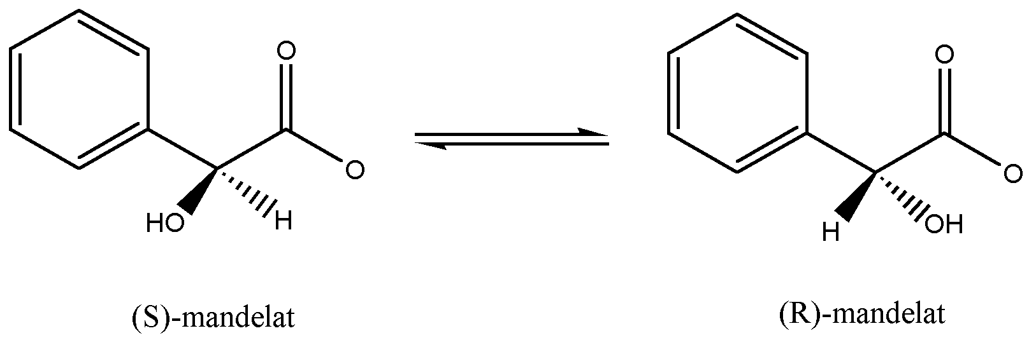
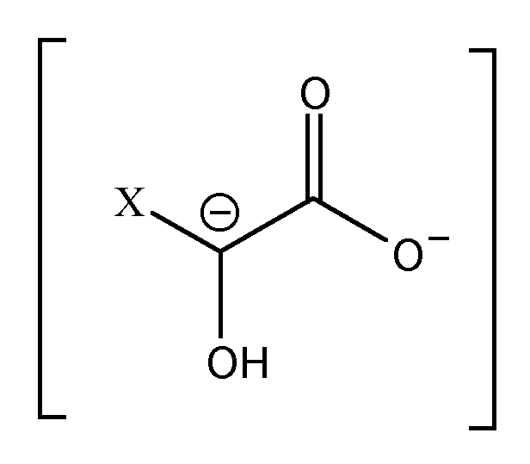
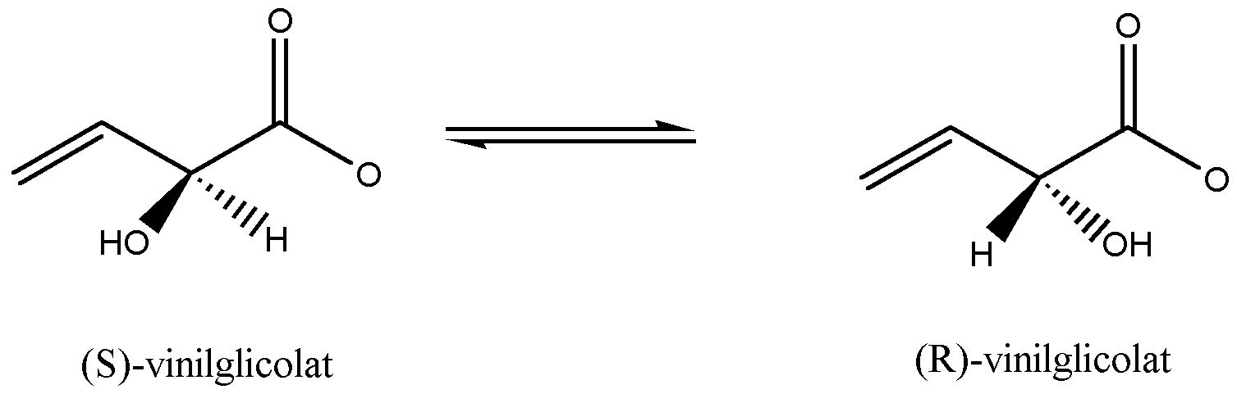
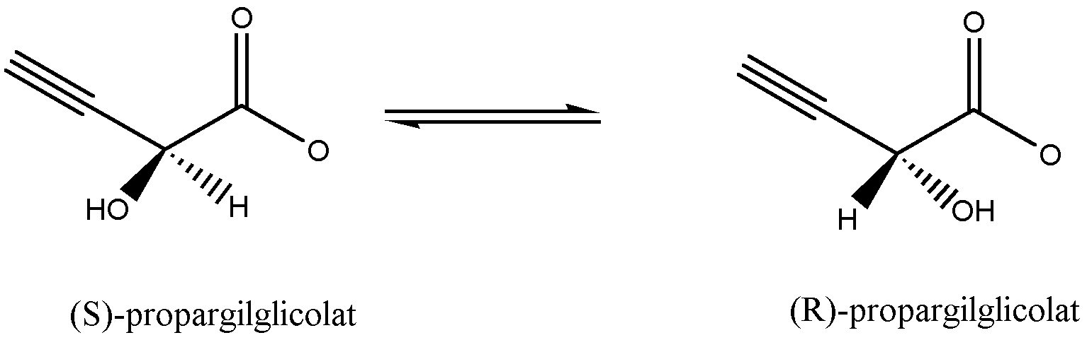
0.Introducció: l’enzim Mandelat Racemasa
Reacció i substractes
pka~29
aquós
MR
ràpida
MR
menys ràpida
MR
lenta
;
inactivador

Slide 5
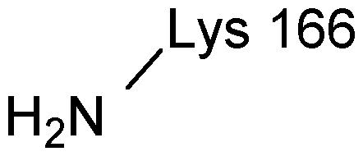
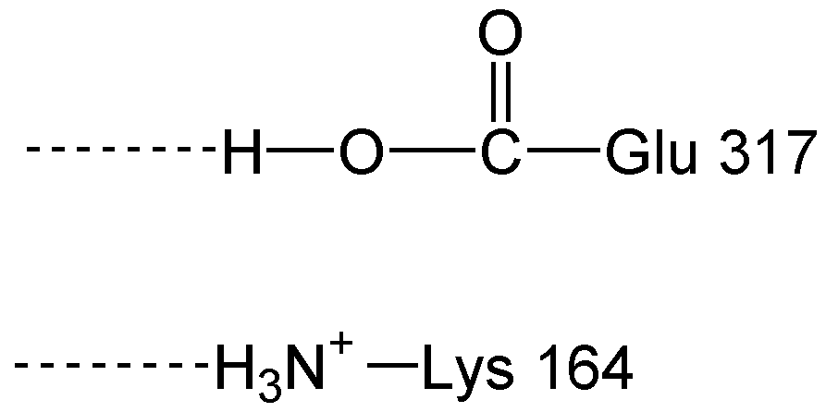
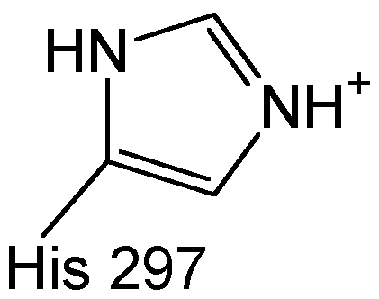
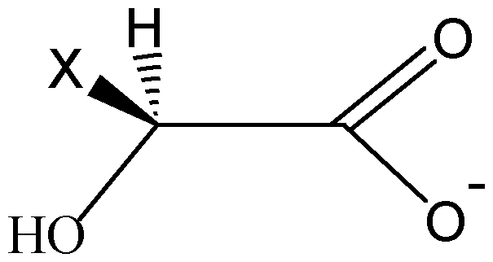
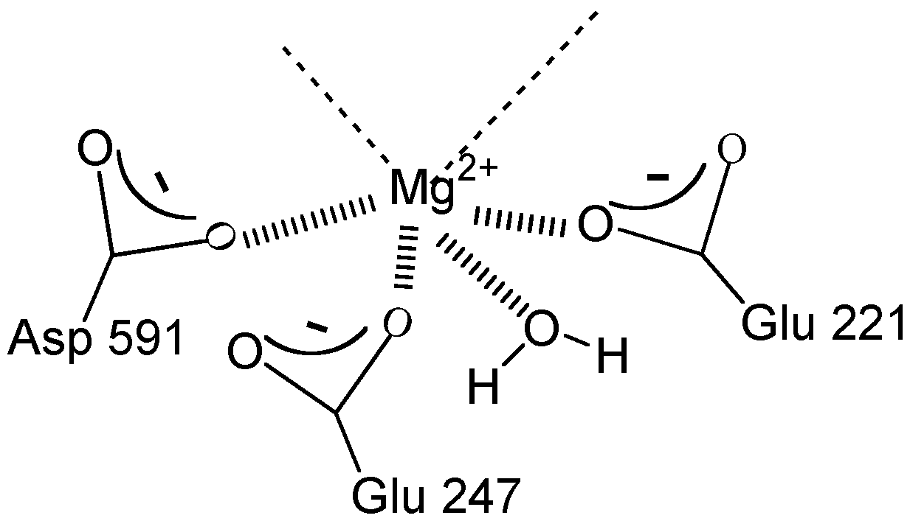
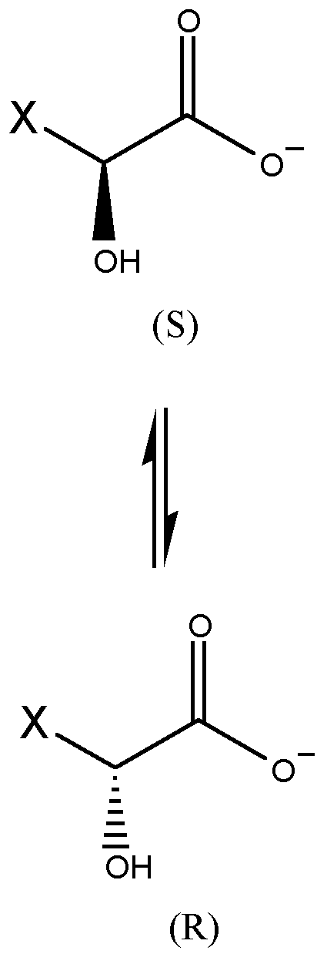
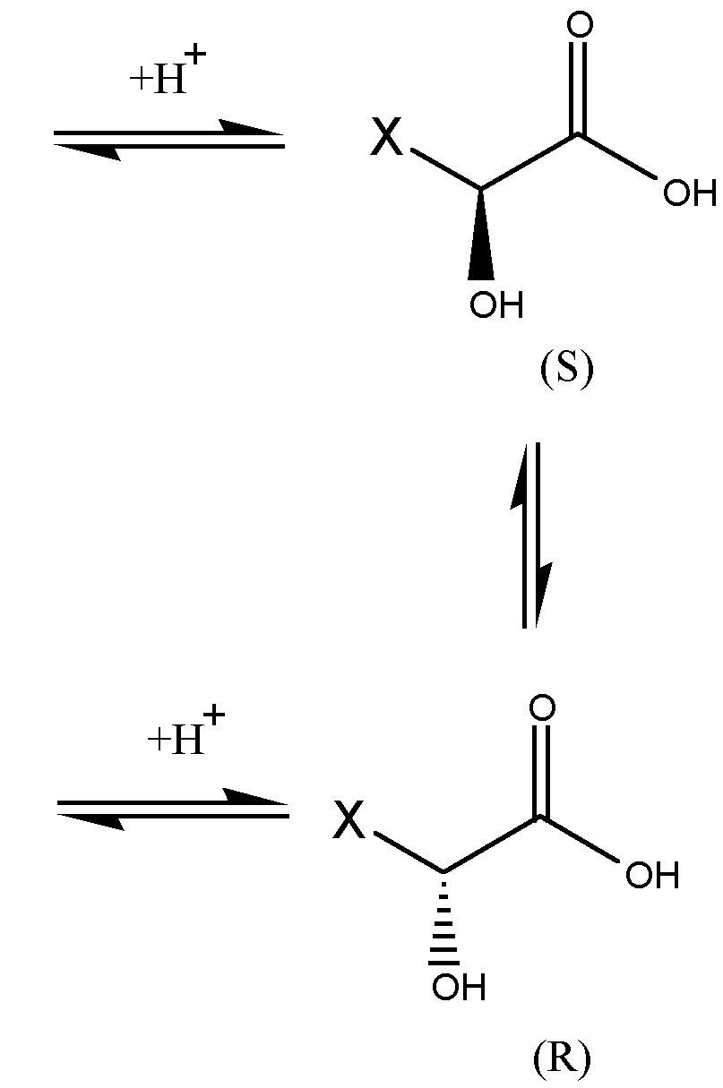
0.Introducció: l’enzim Mandelat Racemasa
Centre actiu i estudis previs
2 mecanismes
indirectes
mecanisme
concertat
Elements d’estabilització
de l’intermedi aniònic

Slide 6
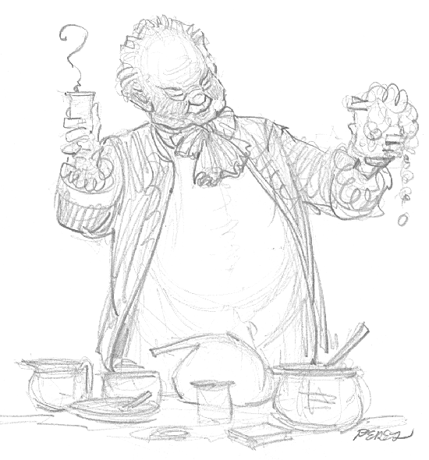
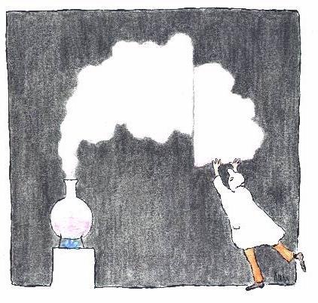
0.Introducció: l’enzim Mandelat Racemasa
Alguns perquès
Per què els experimentals estudien les racemases?
Enzim pseudo-simmètric
Desprotonació d’un hidrogen no àcid
Per què s’estudia el mandelat?
Efecte catalític molt gran i és fàcil de treballar-hi
Per què l’escollim nosaltres per un estudi teòric?
Hi ha moltes dades experimentals
Transferències protòniques claus per la catàlisi?
Com a camp de proves i guia
per a la metodologia

Slide 7

Mec I
Mec II
Opt I
Opt II
0.Introducció: l’enzim Mandelat Racemasa
1.Estudi del mecanisme (I):
Perfils d’energia potencial per l’enzim
Mandelat Racemasa
2.Disseny d’un optimitzador (I): RFO en QM/MM
3.Disseny d’un optimitzador (II): Micro-iteratiu
4.Estudi del mecanisme (II): Energia lliure

Slide 8
Mec I
1.Estudi del Mecanisme (I): MEP
Propòsit
Mec II
Opt I
Opt II
Partint de resultats en estudis previs
vinilglicolat
concertat
indirecte
Trobarem els mecanismes de reacció per dos substractes
mandelat
propargilglicolat
+inactivació
de l’enzim

Slide 9
Mec I
1.Estudi del Mecanisme (I): MEP
Mètode emprat
Mec II
Opt I
Opt II
Camins de reacció: coordenada
Superfície d’Energia Potencial: QM/MM
Estructura: PDB (1MNS)

Slide 10
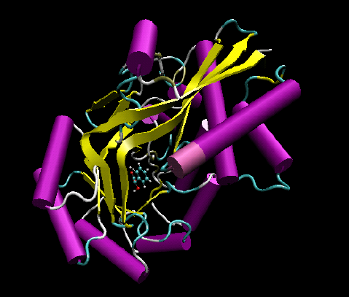
Mec I
1.Estudi del Mecanisme (I): MEP
Mètode emprat PDB 1mns
Mec II
Opt I
Opt II
Substracte

Slide 11
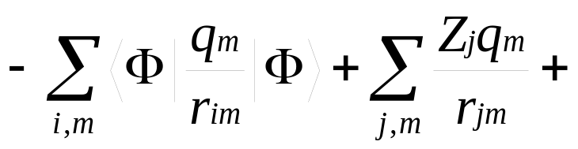
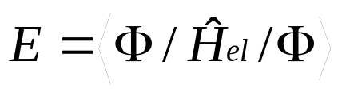
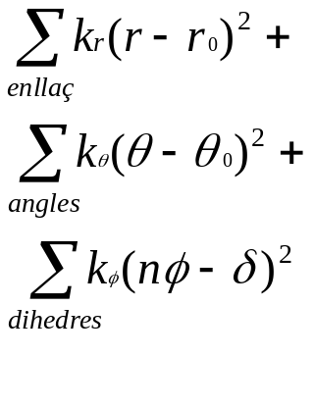
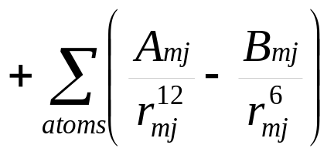
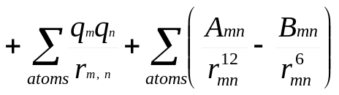
Mec I
1.Estudi del Mecanisme (I): MEP
Mètode emprat QM/MM
Mec II
Opt I
Opt II
QM
QM/MM
MM
semiemp: AM1,PM3
semiemp-SRP
EVB, HF, DFT...
Frontera:
Link atom
LSCF
GHO
....
q_{m}:
charmm
amber
mulliken
resp
A,B:
charmm
amber
optimitzats
charmm
amber
gromos
opls

Slide 12
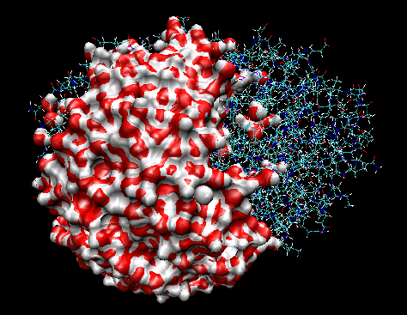
Mec I
1.Estudi del Mecanisme (I): MEP
Mètode emprat QM/MM
Mec II
Opt I
Opt II
Mandelat
88 àtoms (7 link)
PM3 (SRP-Mg)/
3963 àtoms AMBER
Propargilglicolat
80 àtoms (7 link)
PM3 (SRP-Mg)/
3955 àtoms AMBER
Solvatació:
Esfera de 20 Å
Mobilitat:
15 Å de radi
1299 àtoms mòbils

Slide 13
Mec I
1.Estudi del Mecanisme (I): MEP
Mètode emprat. Coordenada de reacció
Mec II
Opt I
Opt II
V
r
r
D H-------A
V = V₀ + k(r-r₀)²
Minimització amb LBFGS
fins a RMS |g|<0.001 kcal/(molÅ)

Slide 14
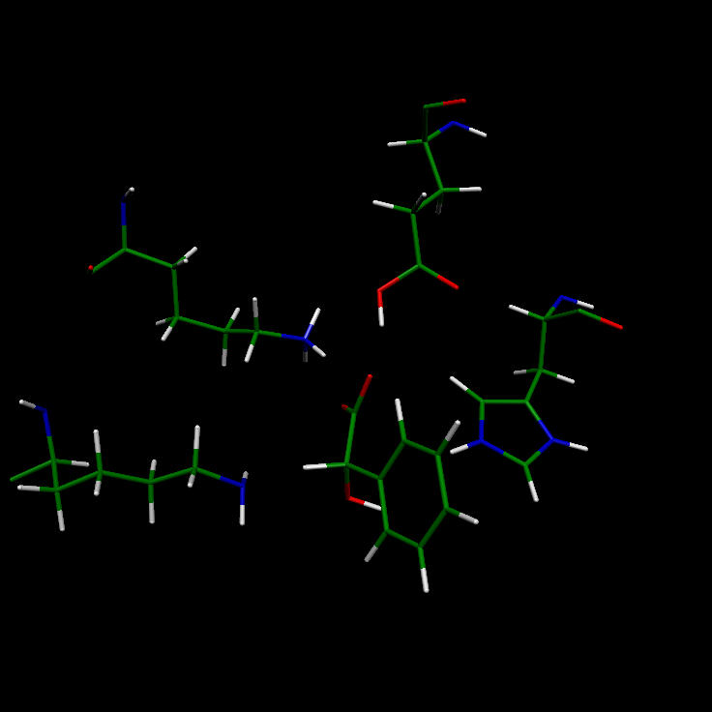
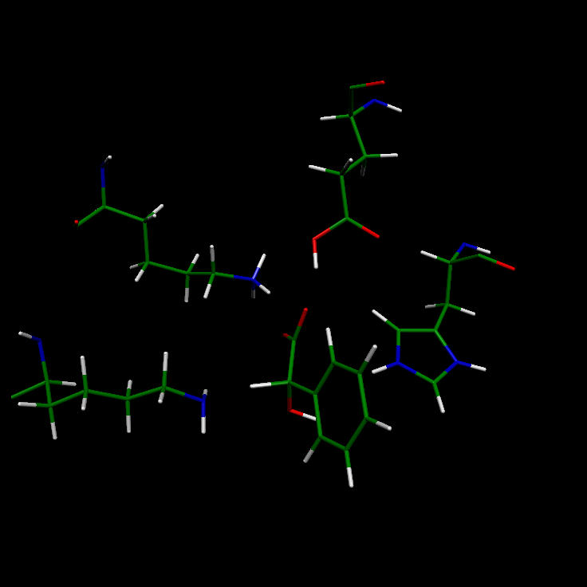
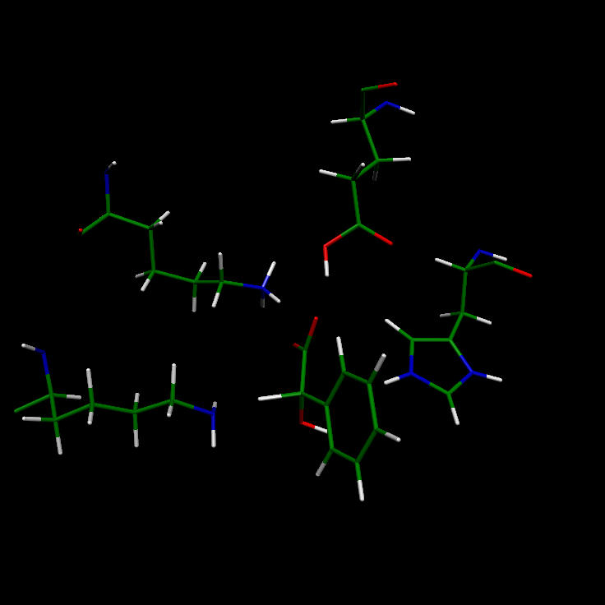

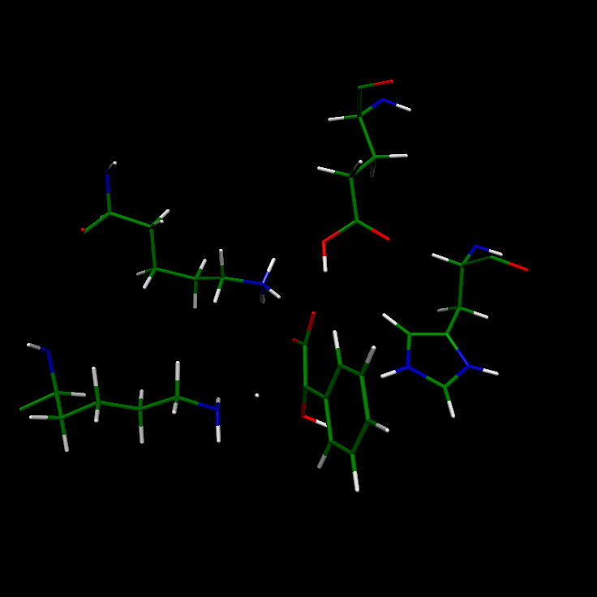
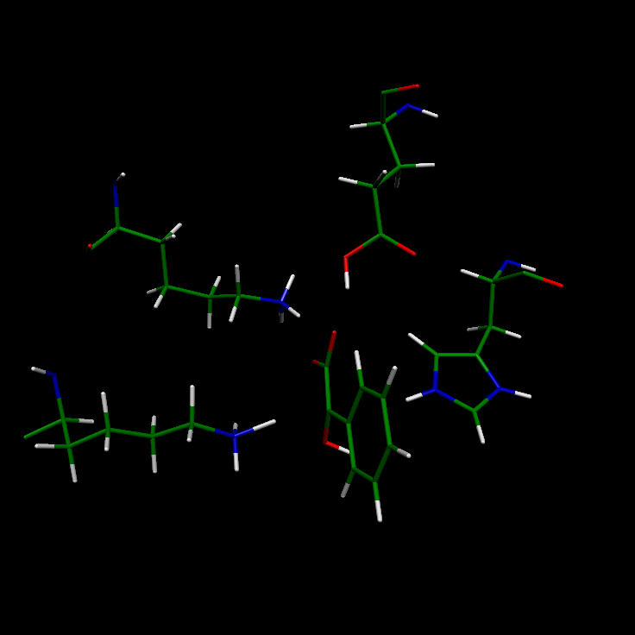
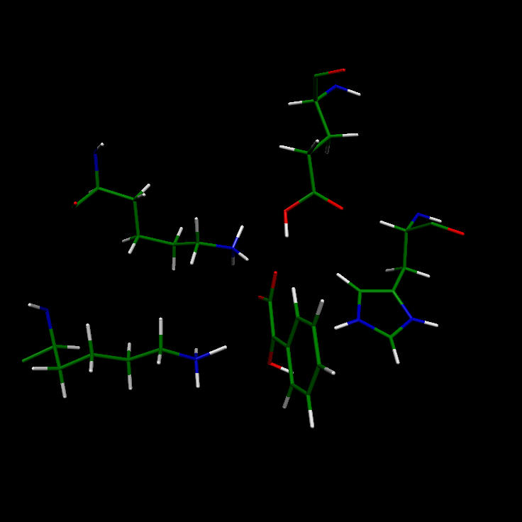
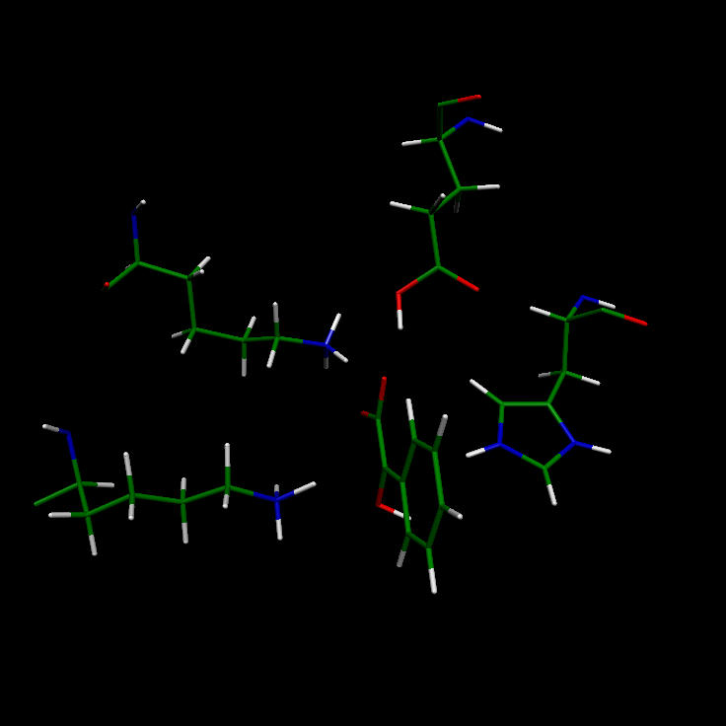
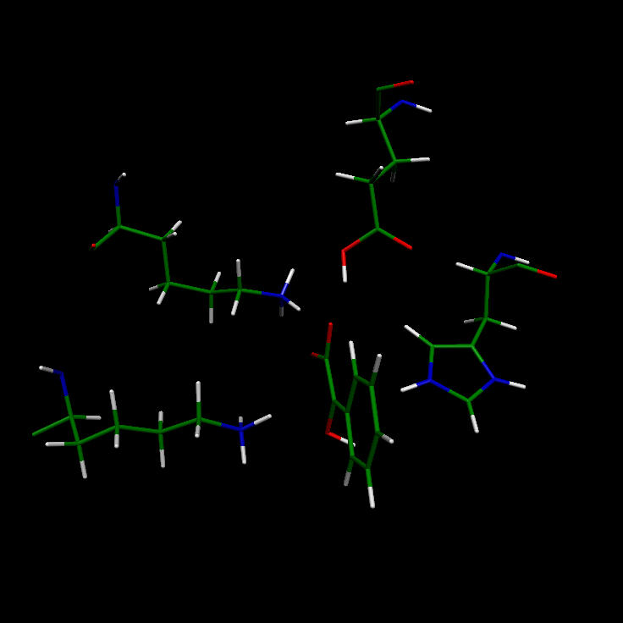
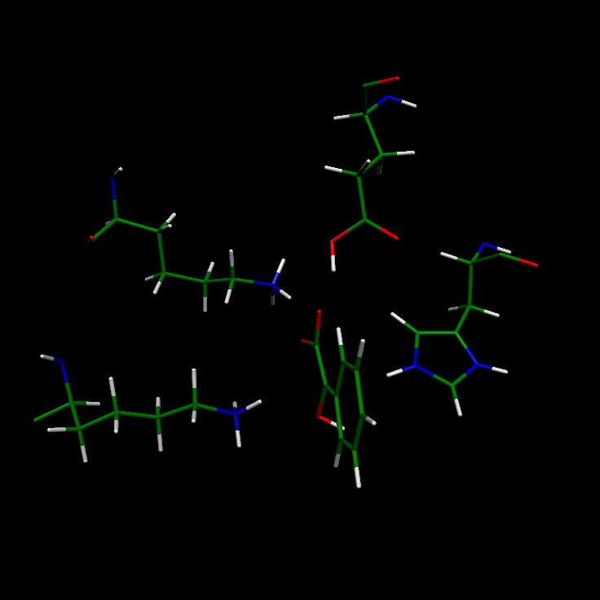
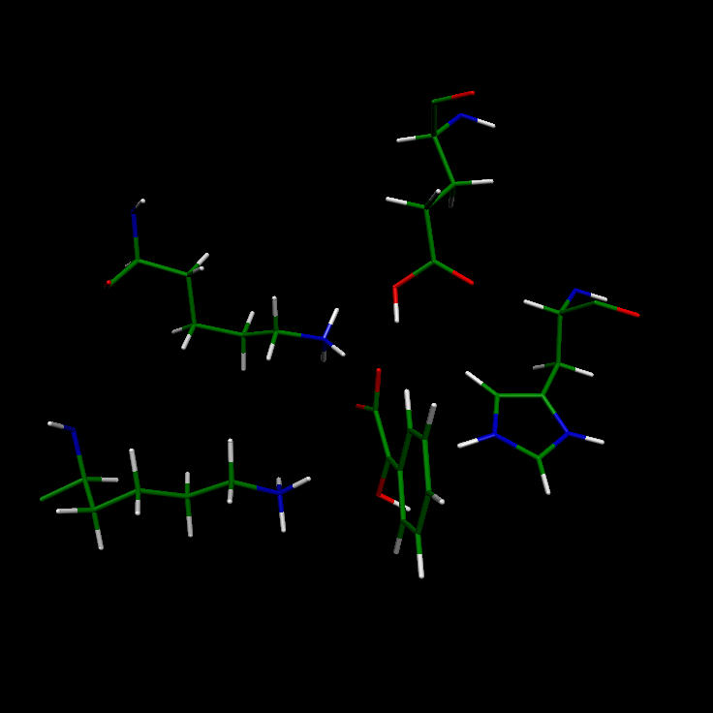
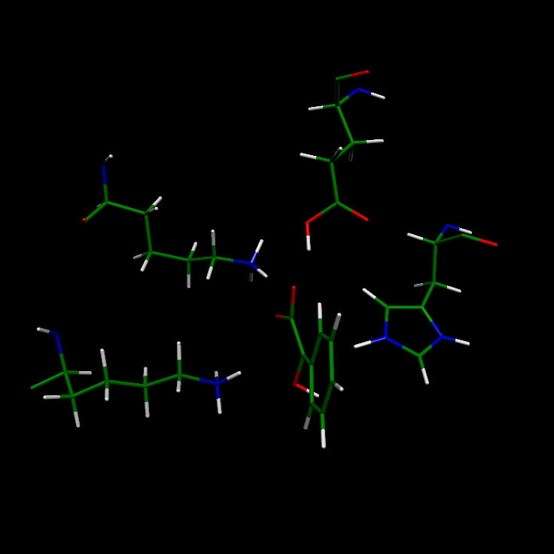
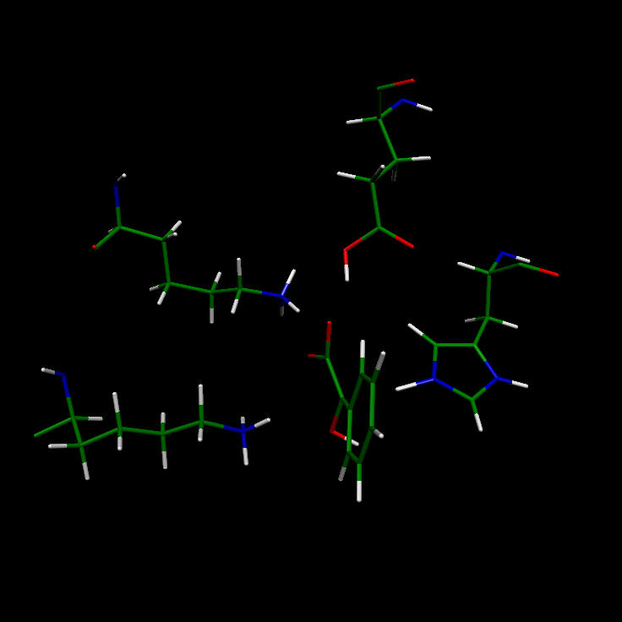
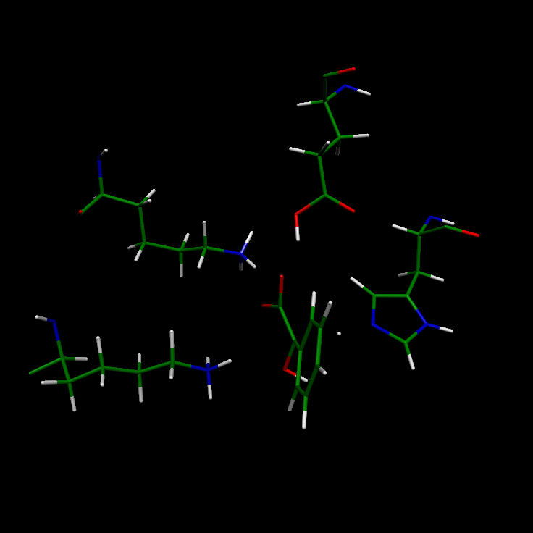
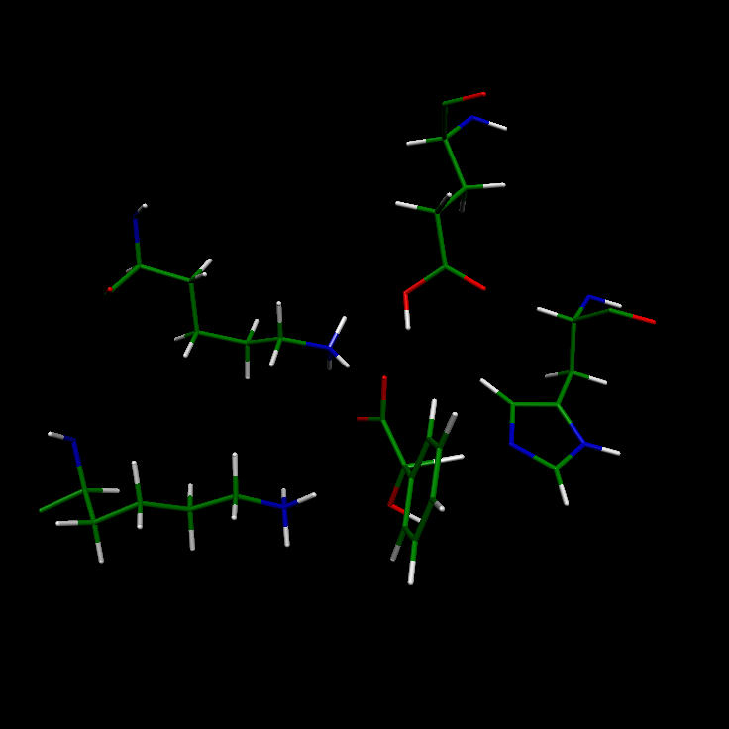
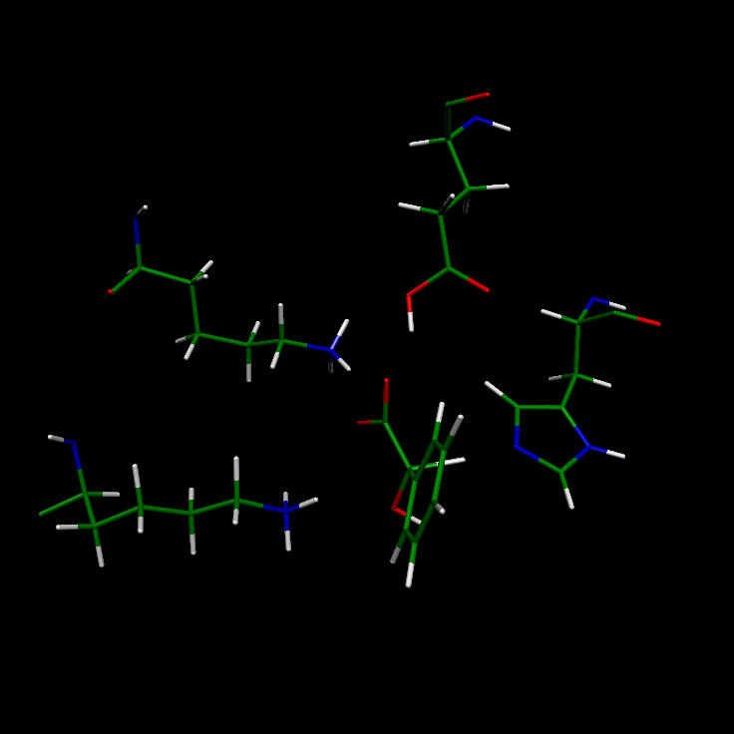
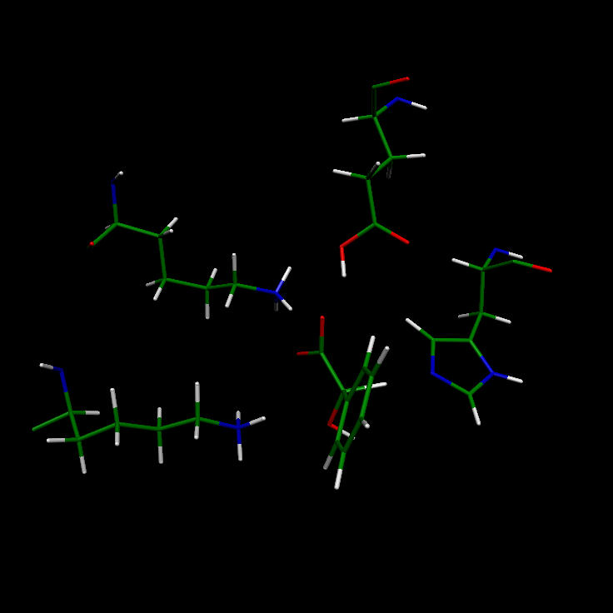
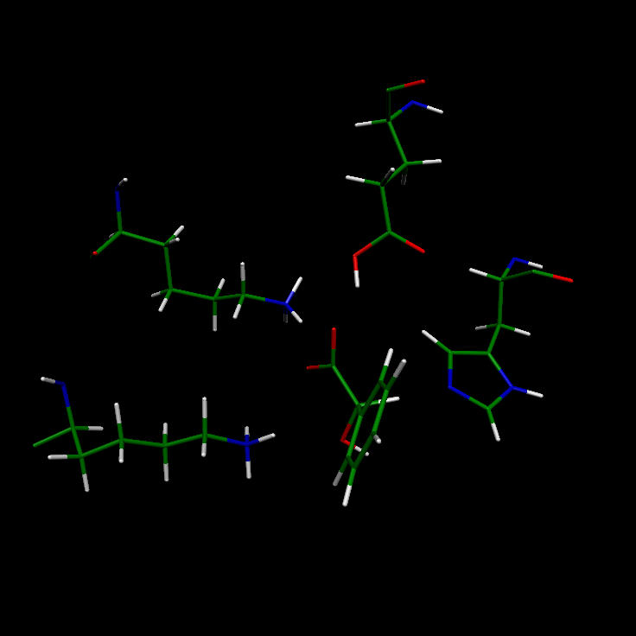
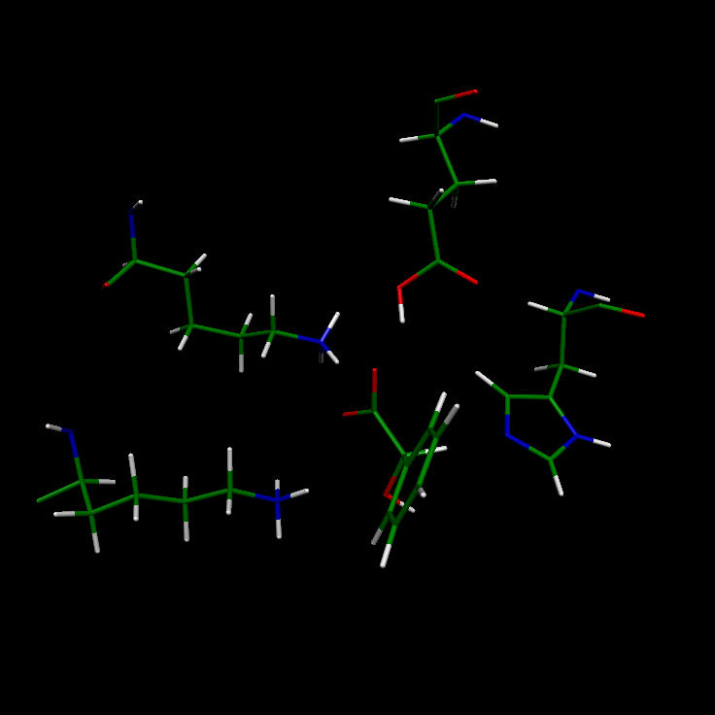
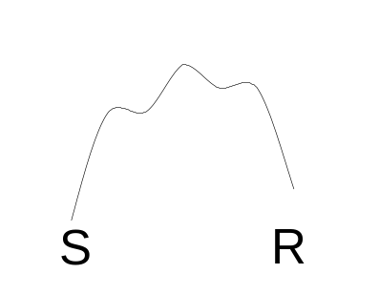
Mec I
1.Estudi del Mecanisme (I): MEP
Mecanisme concertat
Mec II
Opt I
Opt II
Glu317
Lys164
His297
Lys166
reactiu (S)-mandelat
producte (R)-mandelat

Slide 15
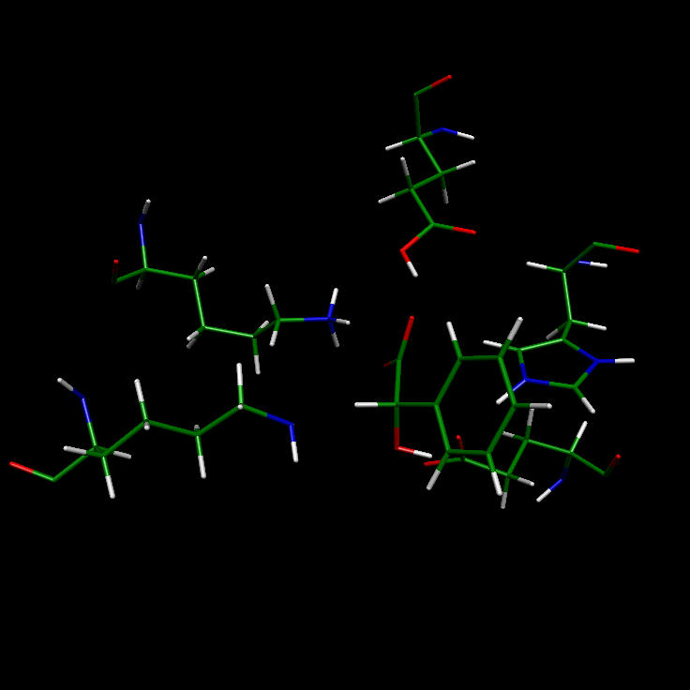
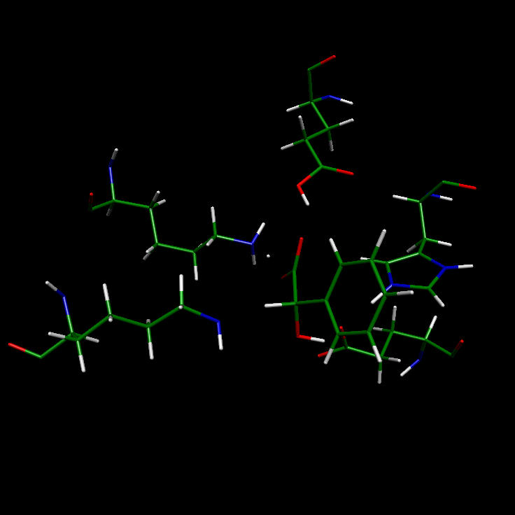
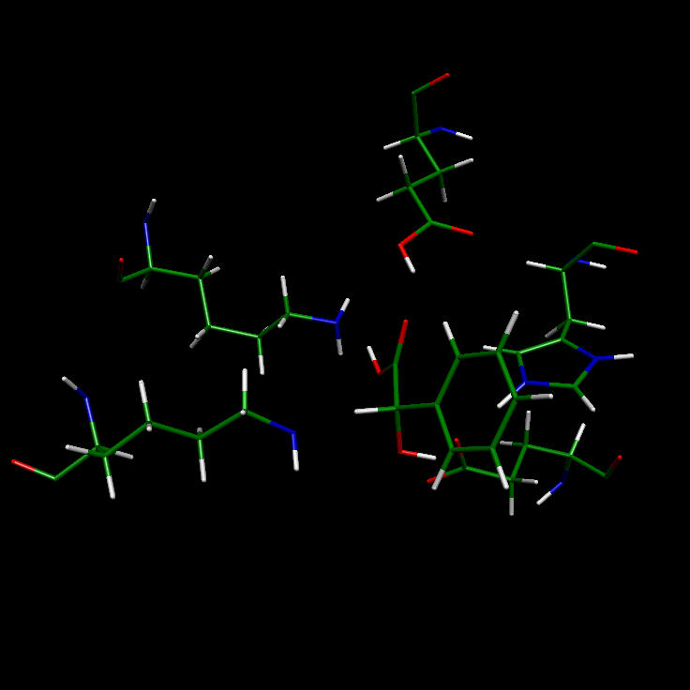
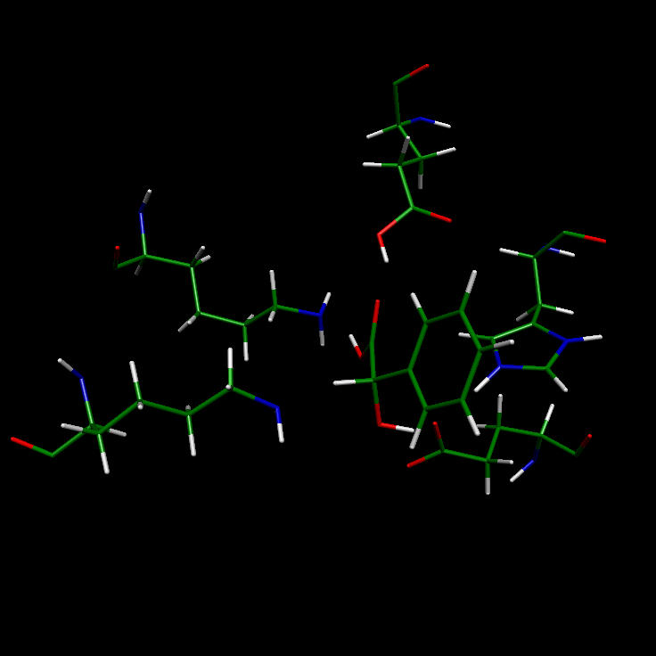
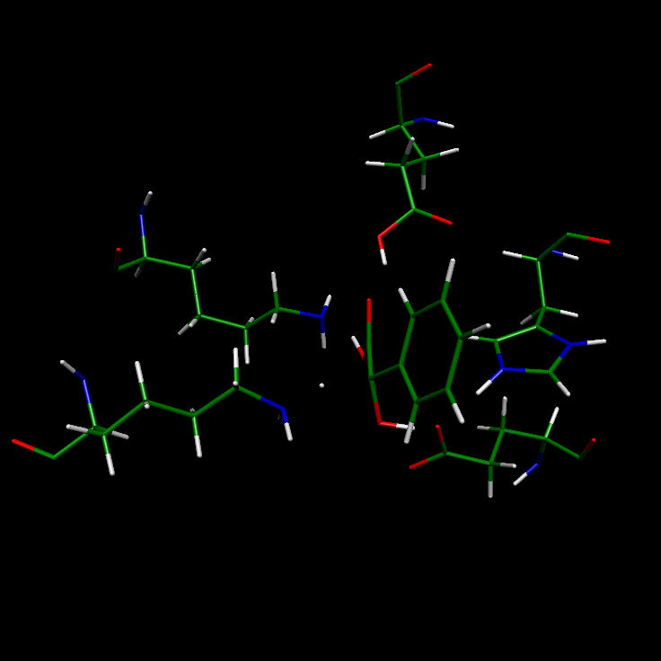
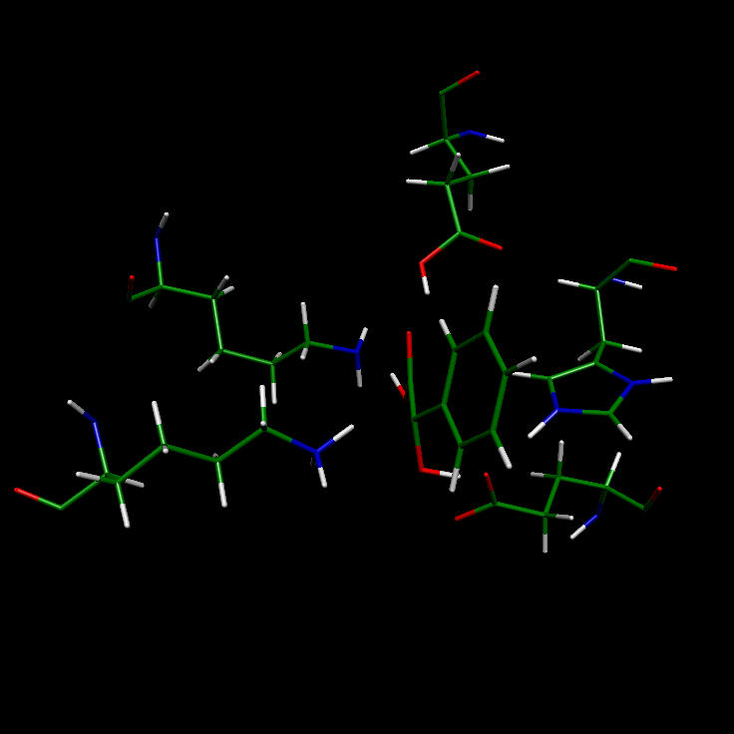
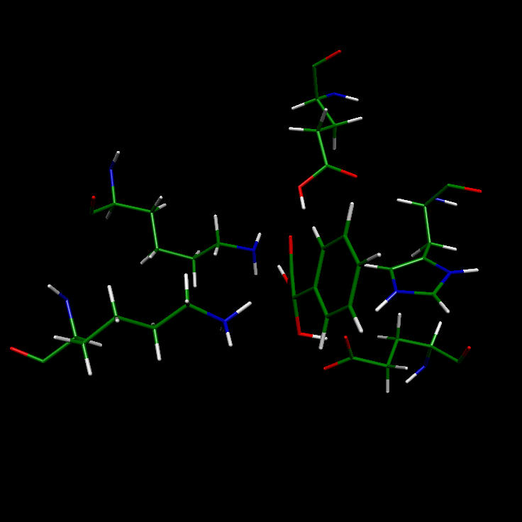


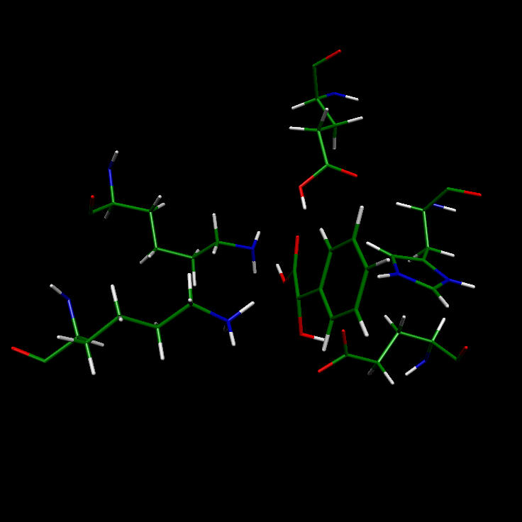
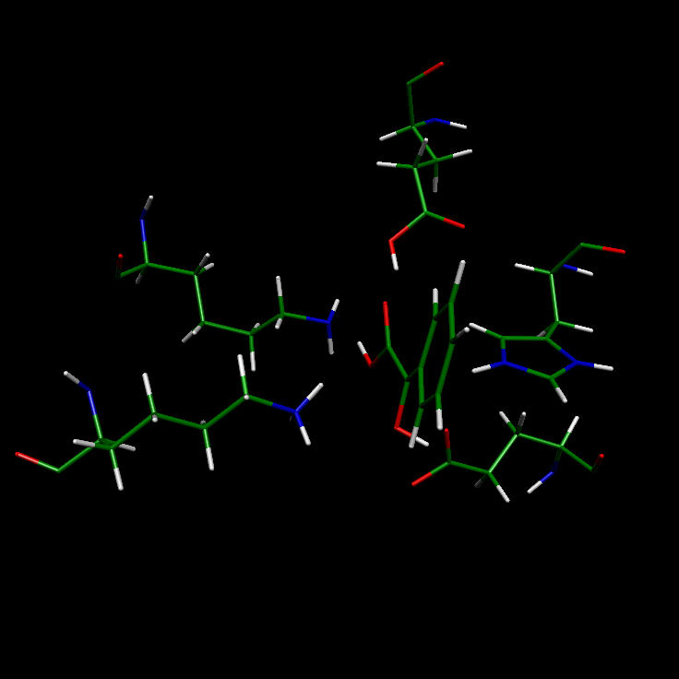


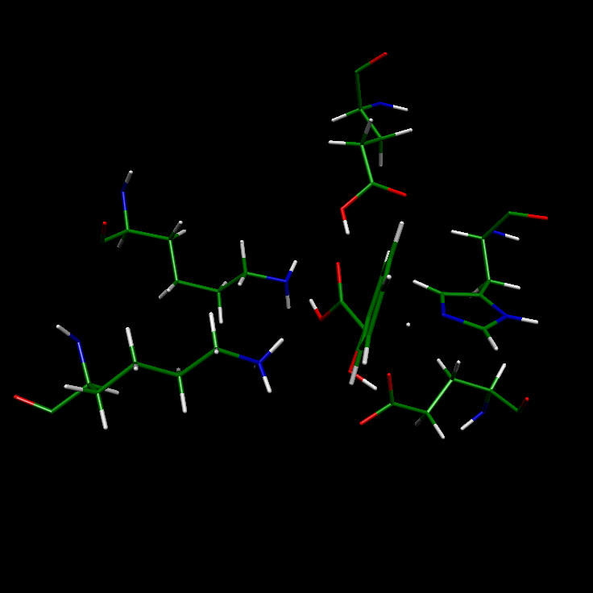




Mec I
1.Estudi del Mecanisme (I): MEP
Mecanisme indirecte I
Mec II
Opt I
Opt II
Glu317
Lys164
His297
Lys166
Glu247
reactiu (S)-mandelat
producte (R)-mandelat

Slide 16
















Mec I
1.Estudi del Mecanisme (I): MEP
Mecanisme indirecte II
Mec II
Opt I
Opt II
Glu317
Lys164
His297
Lys166
Glu247
reactiu (S)-mandelat
producte (R)-mandelat

Slide 17



Mec I
1.Estudi del Mecanisme (I): MEP
Modulació de l’activitat del substracte
Resultats
Mec II
Opt I
Opt II
El mecanisme concertat és el de barrera energètica més baixa
per tots els substractes
ΔE (kcal/mol) mecanisme concertat
18.6
20.3
21.9
mandelat
ràpida
vinilglicolat
(estudi previ)
menys ràpida
propargilglicolat
lenta

Slide 18





Mec I
1.Estudi del Mecanisme (I): MEP
Inactivació del propargil
Mec II
Opt I
Opt II
0.0
+3.3
+15.3
+2.2
-13.5

Slide 19
Mec I
1.Estudi del Mecanisme (I): MEP
Motivació per seguir
Mec II
Opt I
Opt II
resultats experimentals
reacció aparentment simple
Coordenada de reacció
Deduim els mecanismes sobre el MEP
 Necessitem trobar les barreres de reacció
més acuradament
 Cal incorporar els efectes de temperatura

Slide 20

Mec I
Mec II
Opt I
Opt II
0.Introducció: l’enzim Mandelat Racemasa
1.Estudi del mecanisme (I): MEP
2.Disseny d’un optimitzador (I):
Cerca de punts estacionaris amb RFO en QM/MM
3.Disseny d’un optimitzador (II): Micro-iteratiu
4.Estudi del mecanisme (II): Energia lliure

Slide 21





Mec I
2.Disseny d’un optimitzador (I):RFO en QM/MM
Repàs de mètodes d’optimització de 2n ordre
Mec II
Opt I
Opt II
Newton-Raphson
-B_{k}: Matriu Hessiana
g_{k}: Vector Gradient
iteració k
Rational Function Optimization (RFO)
Augmented Hessian:
dimensió (n+1)

Slide 22
Mec I
2.Disseny d’un optimitzador (I):RFO en QM/MM
Problemes quan optimitzem sistemes grans
Mec II
Opt I
Opt II
Cal moure molts àtoms
Les interaccions substracte-enzim són de llarg abast
Trigarem molts steps
Treballar amb coordenades cartesianes allarga
molt el procés
Treballar amb la Hessiana
càlcul inicial B₀ O(N) CPU
emmaguetzemar-la O(N²) memòria
diagonalitzar-la O(N³) CPU
Necessitem optimitzadors eficients però que
escalin linealment amb N

Slide 23





Mec I
2.Disseny d’un optimitzador (I):RFO en QM/MM
Esquema general pel RFO: implementació en ROAR
Mec II
Opt I
Opt II
AH:
Calcular Hessiana inicial B₀ aproximada
guardant només els elements rellevants.
Diagonalitzar AH
construir AH
millorat amb gDIIS
NO
convergència?
update
SI
Punt Estacionari trobat

Slide 24





Mec I
2.Disseny d’un optimitzador (I):RFO en QM/MM
Testejant el mètode
Mec II
Opt I
Opt II
PHTAL
TIM
DHAP
LDH
ANTA

Slide 25
Mec I
2.Disseny d’un optimitzador (I):RFO en QM/MM
Cerca d’estats de transició
Mec II
Opt I
Opt II
Nombre de
coordenades QM + MM
Norma de gradient inicial
ΔE
(kcal/mol)
RFO-Powell(HF)
DHAP
30+15
6.86
22.82
56/59
PHTAL
27+30
1.18
4.03
39/54
TIM
21+36
11.17
3.70
65/88
LDH
165+0
6.78
4.19
614/636
LDH
36+129
3.24
0.87
316/392
ANTA
0+270
8.04
7.78
291/315
ANTA
48+249
2.10
1.25
421/598
Steps/Evaluacions
d’energia

Slide 26

Mec I
2.Disseny d’un optimitzador (I):RFO en QM/MM
Comparació amb altres minimitzadors
Mec II
Opt I
Opt II

Slide 27
Mec I
2.Disseny d’un optimitzador (I):RFO en QM/MM
Motivació per seguir
Mec II
Opt I
Opt II
resultats experimentals
reacció aparentment simple
Coordenada de reacció
Deduim els mecanismes sobre el MEP
 Necessitem trobar les barreres de reacció
més acuradament
TS:
RFO
Les equacions RFO no es poden resoldre
per sistemes grans
Les acoblem a un mètode micro-iteratiu
Min:
L-BFGS

Slide 28

Mec I
Mec II
Opt I
Opt II
0.Introducció: l’enzim Mandelat Racemasa
1.Estudi del mecanisme (I): MEP
2.Disseny d’un optimitzador (I): RFO en QM/MM
3.Disseny d’un optimitzador (II):
Desenvolupament d’un mètode micro-iteratiu
4.Estudi del mecanisme (II): Energia lliure

Slide 29

Mec I
3.Disseny d’un optimitzador (II):Micro-iteratiu
Esquema general
Mec II
Opt I
Opt II

Slide 30

Mec I
3.Disseny d’un optimitzador (II):Micro-iteratiu
Esquema general
Mec II
Opt I
Opt II

Slide 31

Mec I
3.Disseny d’un optimitzador (II):Micro-iteratiu
Esquema general
Mec II
Opt I
Opt II
Geometria inicial diferenciant un cor i un entorn
minimitza l’entorn amb
L-BFGS fins a |g_{ent}|<crit
cerca un TS al cor amb
RFO fins a |g_{cor}|<crit
NO
entorn minimitzat?
SÍ
Estat de transició trobat
amb |g_{TOT}|<crit

Slide 32
Mec I
3.Disseny d’un optimitzador (II):Micro-iteratiu
Implementació
Mec II
Opt I
Opt II
tsroar
llegeix keywords i zones
interface
dimensiona vectors
reordena geometria
calchess
ts_search
approx_deriv
FRQ
diagonalize
core_rfo
eigen_anim
loop
min_env
build_ah
TS
loop
diagonalize
choose_eig
energy_qmmm
MIN
loop-2
calc_step(diis)
lbfgs
energy_qmmm
eval_step
lbfgs_eval
update_hess

Slide 33
Mec I
3.Disseny d’un optimitzador (II):Micro-iteratiu
Opcions
Mec II
Opt I
Opt II
1.Grandària del cor
2.Freqüència de
les micro-iteracions
3. Interacció cor/entorn

Slide 34
Mec I
3.Disseny d’un optimitzador (II):Micro-iteratiu
Testejant les opcions en dues reaccions tipus
del Mandelat Racemasa
Mec II
Opt I
Opt II
Propargil glicolat
transferència protònica: pocs àtoms implicats
inversió de configuració: molts àtoms implicats

Slide 35
Mec I
3.Disseny d’un optimitzador (II):Micro-iteratiu
Influència de la mida del cor
Mec II
Opt I
Opt II
transferència protònica
CPU (s)
steps
2000
60000
1500
45000
1000
30000
500
15000
3/1295
12/1286
23/1275
80/1218
138/1160
194/1104
399/899
mida cor/entorn
/

Slide 36

Mec I
3.Disseny d’un optimitzador (II):Micro-iteratiu
Influència de la mida del cor
Mec II
Opt I
Opt II
Inversió de configuració
CPU (s)
steps
2000
60000
1500
45000
1000
30000
500
15000
7/1291
17/1281
23/1275
80/1218
138/1160
194/1104
643/645
mida cor/entorn
/

Slide 37
Mec I
3.Disseny d’un optimitzador (II):Micro-iteratiu
Influència de la freqüència d’iteracions
Mec II
Opt I
Opt II
(1)Minimitzar l’entorn a cada pas de la cerca del TS
(2) Minimitzar l’entorn cada final de cerca del TS
S’obtenen resultats semblants però es recomana
l’opció (2)

Slide 38

Mec I
3.Disseny d’un optimitzador (II):Micro-iteratiu
Influència de la interacció entre cor i entorn
Mec II
Opt I
Opt II
QM ≤ cor
QM
QM/MM
MM
ESP/MM

Slide 39


Mec I
3.Disseny d’un optimitzador (II):Micro-iteratiu
Influència de la interacció entre cor i entorn
Mec II
Opt I
Opt II
QM ≤ cor
QM
QM/MM
Guardem la funció d’ona prèviament convergida suposant que la nova configuració de q_{m} no la perturbarà diferentment
Totes les integrals es guarden ja que només cal actualitzar una part del terme monoelectrònic
QM(1SCF)/MM

Slide 40
Mec I
3.Disseny d’un optimitzador (II):Micro-iteratiu
Influència de la interacció entre cor i entorn
Mec II
Opt I
Opt II
ESP/MM
Les optimitzacions
no convergien

Slide 41
Mec I
3.Disseny d’un optimitzador (II):Micro-iteratiu
Influència de la interacció entre cor i entorn
Mec II
Opt I
Opt II
QM(1SCF)/MM
transferència protònica
CPU (s)
steps
2000
30000
1500
22500
1000
15000
500
7500
3/1295
12/1286
23/1275
80/1218
138/1160
194/1104
399/899
mida cor/entorn
/

Slide 42
Mec I
3.Disseny d’un optimitzador (II):Micro-iteratiu
Influència de la interacció entre cor i entorn
Mec II
Opt I
Opt II
QM(1SCF)/MM
inversió de configuració
CPU (s)
steps
2000
30000
1500
22500
1000
15000
500
7500
7/1291
17/1281
23/1275
80/1218
138/1160
194/1104
643/645
mida cor/entorn
OK
/

Slide 43
Mec I
3.Disseny d’un optimitzador (II):Micro-iteratiu
Resum d’opcions
Mec II
Opt I
Opt II
Mida del cor:
Hi ha una mida intermitja que té poc
acoblament i una Hessiana tractable
Alternança entre processos
Es recomana minimitzar a cada final de cerca de TS
Interacció:
L’aproximació QM(1SCF)/MM permet obtenir el
mateix resultat amb un temps computacional menor

Slide 44
Mec I
3.Disseny d’un optimitzador (II):Micro-iteratiu
És important la localització? Estudi comparatiu
Mec II
Opt I
Opt II
Coordenada vs TSsearch
substracte mandelat
substracte propargil
Estruct
Indirecte I
Indirecte II
Concertat
Indirecte I
Indirecte II
Concertat
S
0.00
0.00
0.00
0.00
0.00
0.00
TS1
17.77 (18.24)
17.69 (17.78)
15.90 (19.66)
11.83 (11.24)
TS2
19.52 (19.65)
14.77 (14.46)
19.88 (19.92)
15.33 (15.32)
TS3
20.04 (20.06)
14.55 (14.95)
22.18 (22.20)
16.96 (16.99)
TS4
22.54 (22.56)
20.19 (19.50)
30.12 (22.20)
28.11 (20.68)
22.05 (21.98)
TS5
25.15 (25.75)
23.57 (23.83)
23.16 (22.60)
19.23 (20.08)
TS6
27.22 (27.28)
28.14 (28.18)
23.89 (24.35)
26.45 (24.59)
R
6.74
6.74
4.63
3.34
3.34
3.34
Entre parèntesi es dona l’energia de les estructures refinades

Slide 45


Mec I
3.Disseny d’un optimitzador (II):Micro-iteratiu
És important la localització? Estudi comparatiu
Mec II
Opt I
Opt II
Coordenada
TSsearch

Slide 46
Mec I
3.Disseny d’un optimitzador (II):Micro-iteratiu
Motivació per seguir
Mec II
Opt I
Opt II
resultats experimentals
reacció aparentment simple
Coordenada de reacció
Deduim els mecanismes sobre el MEP
 Necessitem trobar les barreres de reacció
més acuradament
Desenvolupament i aplicació del TSsearch
Trobem el camí de reacció correctament
 Cal incorporar els efectes de temperatura
TS:
RFO
Min:
L-BFGS

Slide 47

Mec I
Mec II
Opt I
Opt II
0.Introducció: l’enzim Mandelat Racemasa
1.Estudi del mecanisme (I): MEP
2.Disseny d’un optimitzador (I): RFO en QM/MM
3.Disseny d’un optimitzador (II): Micro-iteratiu
4.Estudi del mecanisme (II):
Càlculs d’energia lliure de la reacció catalitzada
pel Mandelat Racemasa

Slide 48
Mec I
4.Estudi del mecanisme (II): Energia lliure
Mètode emprat
Mec II
Opt I
Opt II
Càlculs d’energia lliure: umbrella sampling
Dinàmica Molecular: SBMD
Superfície d’Energia Potencial: QM/MM
Estructura: PDB

Slide 49
Mec I
4.Estudi del mecanisme (II): Energia lliure
Mètode emprat: QM/MM
Mec II
Opt I
Opt II
QM
QM/MM
MM
semiemp: AM1,PM3
semiemp-SRP
EVB, HF, DFT...
Frontera:
Link atom
LSCF
GHO
...
q_{m}:
charmm
amber
mulliken
resp
A,B:
charmm
amber
optimitzats
charmm
amber
gromos
opls

Slide 50
Mec I
4.Estudi del mecanisme (II): Energia lliure
Mètode emprat: QM/MM
Mec II
Opt I
Opt II
X: mandelat
63 àtoms PM3-GHO / 8208 CHARMM
Estudi del mecanisme concertat

Slide 51
Mec I
4.Estudi del mecanisme (II): Energia lliure
Mètode emprat: Dinàmica molecular SBMD
Mec II
Opt I
Opt II
Stochastic Boundary MD Esfera d’aigües de 24 Å
0-20: zona de Newton MD
20-24: zona de Langevin MD
restricció harmònica+fricció + estocàstic
24-...: zona fixada
cada finestra: 15ps eq / 50ps sampling
1ps = 1000 energy & gradient

Slide 52



Mec I
4.Estudi del mecanisme (II): Energia lliure
Mètode emprat: Umbrella sampling
Mec II
Opt I
Opt II
Escombrem Rc
amb increments
de 0.2 Å (finestres)
V_{tot} = V_{QM/MM} + k(Rc-Rc₀)² + Px(Rc)
Dinàmica molecular
Tractament estadístic
(WHAM)
PMF=f(Rc)!!!
32 finestres
30 hores de CPU
960 hores

Slide 53

Mec I
4.Estudi del mecanisme (II): Energia lliure
Elecció d’una coordenada de reacció
Mec II
Opt I
Opt II
Dades del TSsearch
r_{NH}
 | r_{NH} | r_{HC} | r_{CH} | r_{HN}
S | 1.804 | 1.158 | 2.927 | 0.995
Sts | 1.194 | 1.522 | 2.865 | 0.996
Is | 1.151 | 1.570 | 2.845 | 0.995
TS | 1.011 | 2.258 | 2.093 | 1.013
Ir | 1.055 | 2.612 | 1.607 | 1.117
Rts | 1.004 | 2.736 | 1.509 | 1.200
R | 1.004 | 2.868 | 1.165 | 1.772
r_{HC}
r_{HN}
r_{CH}
R_{c} | r_{HC}-r_{NH} | r_{HN}-r_{CH} | r_{HC}-r_{CH} | r_{HC}-r_{NH} +r_{HN}-r_{CH} | r_{NC}-r_{CN} | Improper Θ | ΔE
S | -0.646 | -1.932 | -1.769 | -2.578 | -0.043 | 0.421 | 0.0
Sts | -0.328 | -1.869 | -1.343 | -1.541 | -0.220 | 0.412 | 13.81
Is | 0.419 | -1.850 | -1.275 | -1.431 | -0.201 | 0.398 | 13.79
TS | 1.247 | -1.080 | 0.165 | 0.167 | 0.992 | -0.058 | 19.47
Ir | 1.607 | -0.490 | 1.005 | 1.117 | 1.828 | -0.306 | 16.46
Rts | 1.732 | -0.309 | 1.227 | 1.423 | 2.057 | -0.312 | 16.75
R | 1.864 | -0.607 | 1.703 | 2.471 | 2.543 | -0.350 | 4.61

Slide 54


Mec I
4.Estudi del mecanisme (II): Energia lliure
Coordenades de reacció: dues distàncies
Mec II
Opt I
Opt II
S R
r_{NH}
Rc = r_{HC} – r_{NH}
r_{HC}
R S
Rc = r_{CH} – r_{HN}
r_{HN}
r_{CH}

Slide 55


Mec I
4.Estudi del mecanisme (II): Energia lliure
Coordenades de reacció: dues distàncies
Mec II
Opt I
Opt II
S R
r_{HC}
Rc = r_{HC} – r_{CH}
r_{CH}

Slide 56

Mec I
4.Estudi del mecanisme (II): Energia lliure
Coordenades de reacció: quatre distàncies
Mec II
Opt I
Opt II
Rc = r_{HC} – r_{NH}+ r_{CH} – r_{HN}
r_{NH}
r_{HC}
r_{HN}
r_{CH}
Amb una coordenada de quatre distàncies
conseguim dibuixar tot el perfil d’energia lliure

Slide 57



Mec I
4.Estudi del mecanisme (II): Energia lliure
Mutació N197A
Mec II
Opt I
Opt II
Rc = r_{HC} – r_{NH}+ r_{CH} – r_{HN}

Slide 58

Mec I
4.Estudi del mecanisme (II): Energia lliure
Perspectiva
Mec II
Opt I
Opt II
resultats experimentals
reacció aparentment simple
Coordenada de reacció
Deduim els mecanismes sobre el MEP
 Necessitem trobar les barreres de reacció
més acuradament
Desenvolupament i aplicació del TSsearch
Trobem el camí de reacció correctament
 Cal incorporar els efectes de temperatura
TS:
RFO
Min:
L-BFGS
Càlcul d’energia lliure
Amb els TS com a guia (Rc) calculem els
perfils d’energia lliure de la reacció

Slide 59
Conclusions

Slide 60
Study of the reaction mechanism in Mandelate Racemase enzyme: Reaction path and dynamical sampling approaches
Xavier Prat Resina
30 d’abril de 2004

Slide 61
Agraïments

Slide 62


